Slide 2
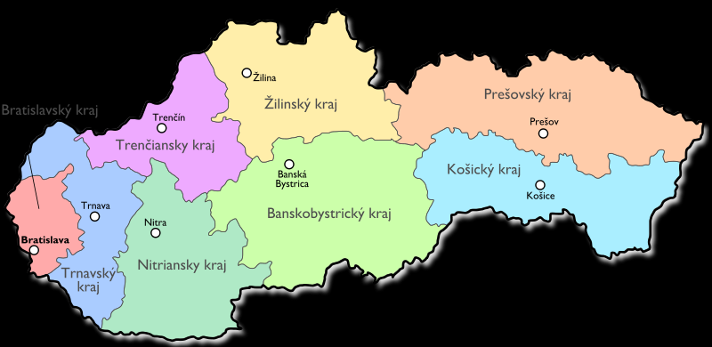
ÚZEMNOSPRÁVNE ČLENENIE SLOVENSKA

Slide 3
História administratívneho členenia Slovenska:
10. - 13. stor. – komitáty (16) - úradníci
13. – 19 stor. – stolice (19 – Gemerská, Spišská, Liptovská ...) – šľachtici
od ½ 19. stor. – 1928 – župy
od r. 1928 - okresy = drobné, väčšie (PE)
od r.1960 – 3 kraje (33 okresov), - Partizánske v okrese Topoľčany
od r. 1990 - 1996 – 3 kraje (38 okresov)
od r. 1996 (súčasnosť) – 8 krajov, - 79 okresov

Slide 4
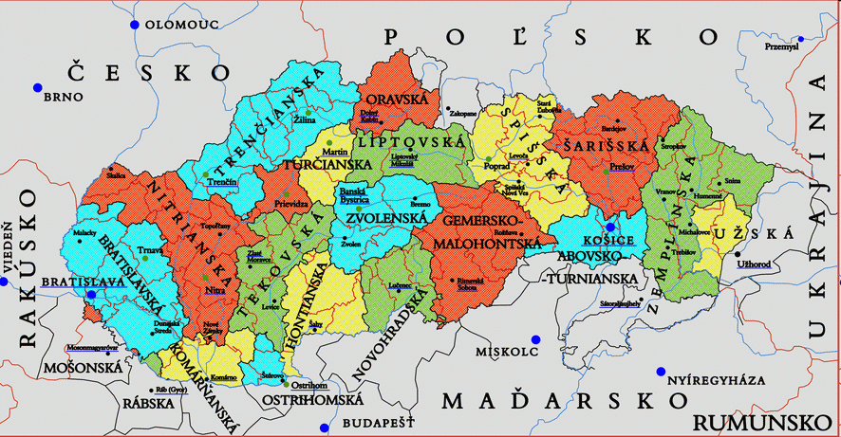
Župy na území Slovenska po roku 1882

Slide 5
Súčasné administratívne členenie Slovenska – 8 krajov

Slide 6
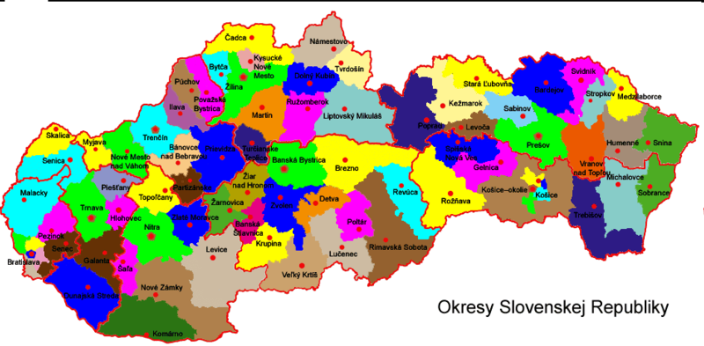
Okresy Slovenskej republiky - 79
Samosprávne územné celky – obce (vidiecke, mestské)
- VÚC – kraje (8) – Bratislavský, Trnavský, Nitriansky,
Trenčiansky, Banskobystrický, Žilinský, Košický, Prešovský

Slide 7
Rozlohou najväčší kraj – Banskobystrický 9 455 km²
Rozlohou najmenší kraj – Bratislavský 2 052 km²
Najvyšší počet obyvateľov – Prešovský kraj 796 745 obyv.
Najnižší počet obyvateľov - Trnavský kraj 553 198 obyv.
Hustota zaľudnenia: – Bratislavský kraj 293 obyv./km2
- Banskobystrický kraj 70 obyv./km2
Počet obcí - Prešovský kraj 666 obcí
- Bratislavský kraj 72 obcí
Počet okresov – Banskobystrický, Prešovský – 13
- Trnavský, Nitriansky – 7

Slide 8
Kraj | Rozloha (km²) | Počet obyvateľov | Počet okresov | Počet obcí
Bratislavský kraj | 2 052,6 | 603 699 | 8 | 73
Trnavský kraj | 4 147,2 | 554 172 | 7 | 251
Nitriansky kraj | 6 343,4 | 708 498 | 7 | 354
Trenčiansky kraj | 4 501,9 | 600 386 | 9 | 276
Banskobystrický kraj | 9 454,8 | 657 119 | 13 | 516
Žilinský kraj | 6 808,4 | 694 763 | 11 | 315
Prešovský kraj | 8 974,5 | 798 596 | 13 | 666
Košický kraj | 6 751,9 | 771 947 | 11 | 440
Údaje k 31.12.2005 | zdroj: Štatistický Úrad Slovenskej republiky

Slide 9
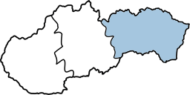
Podľa tradícií a spoločného odevu sa vytvorili tieto regióny:
1.
Šariš
Spiš
Abov
Zemplín

Slide 10
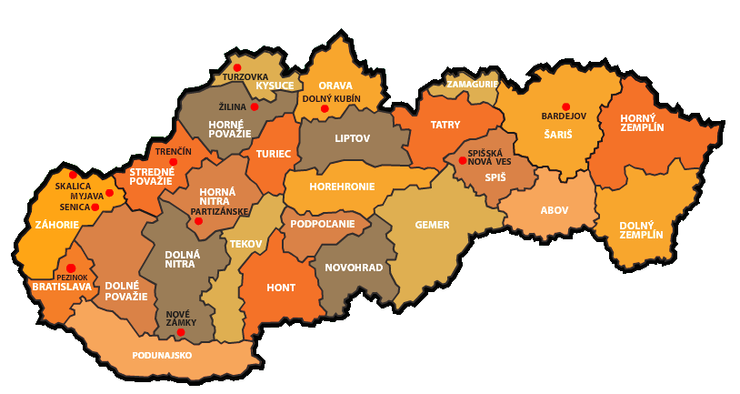

Slide 11
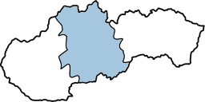
2.
Kysuce
Orava
Liptov
Novohrad
Gemer

Slide 12
3.
Turiec
Horehronie

Slide 13
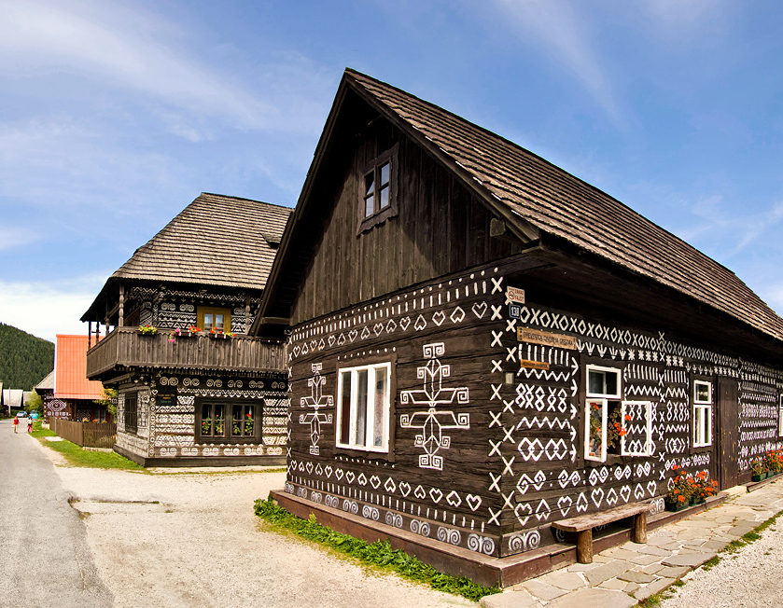
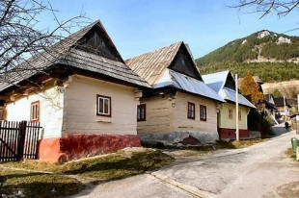
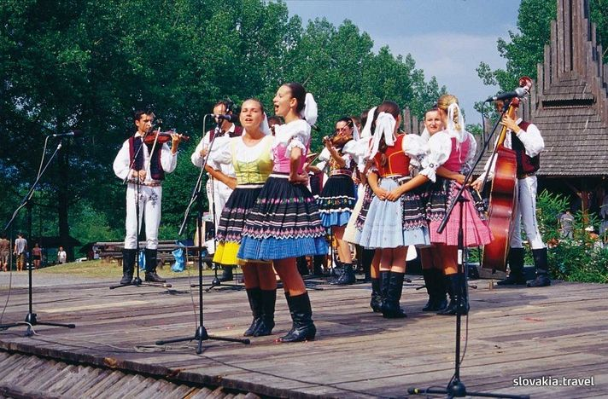
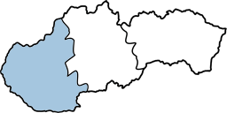
4.
Čičmany
Vlkolínec
Každý región má svoje
zvyky a tradície
Záhorie
Podunajsko

Slide 15
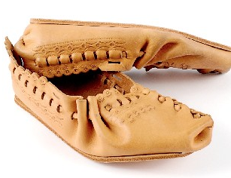
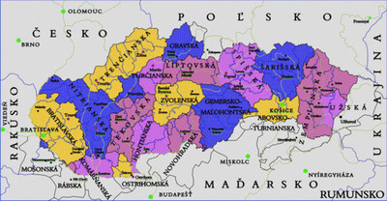
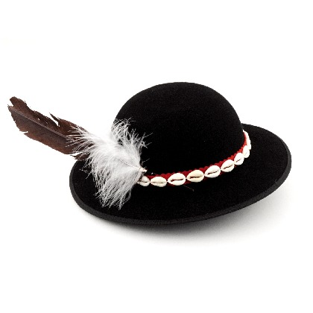
HISTORICKÉ ÚZEMIA A TRADÍCIE SLOVENSKA

Slide 16
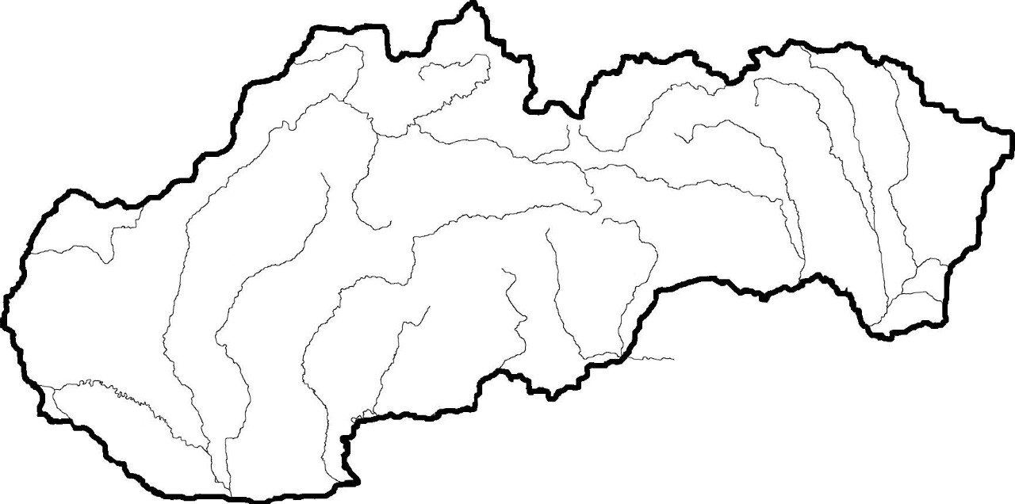
Striedanie Žúp, stolíc a komitátov
10.-13. stor. = komitáty
1928 – zrušenie žúp
a vznik okresov
13.-19. stor. = stolice
19.-1928 = župy

Slide 17
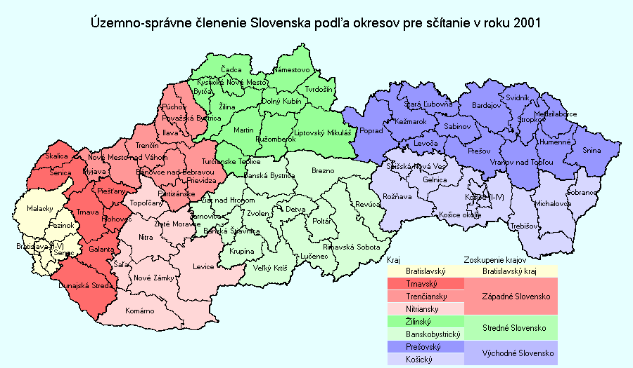
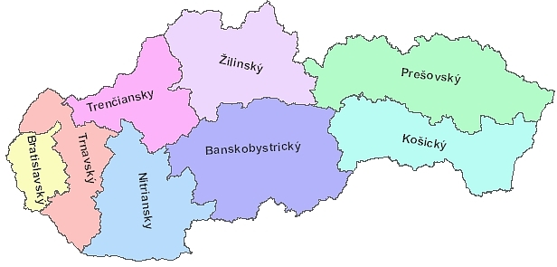
1996 – vznik 8 krajov a 70 okresov
kraje
okresy

Slide 18
SÚČASNÉ ČLENENIE ÚZEMIA SR
8 KRAJOV
50 OBVODOV
OKRESY BOLI V ROKU
2004 ZRUŠENÉ !!!

Slide 19
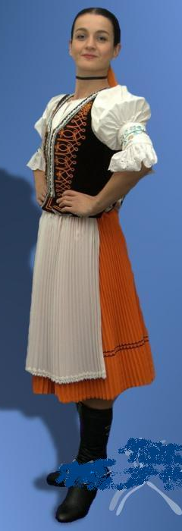
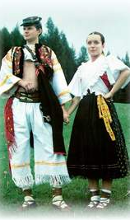
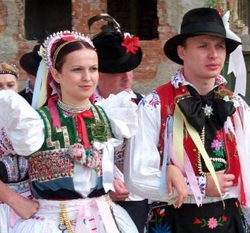
SPIŠSKÝ KROJ
DETVIANSKY KROJ
1.
2.
ŠARIŠSKÝ KROJ
3.

Slide 20
Mapa žúp

